Slide 1

第三章 辛亥革命与君主专制制度的终结
中国近现代史纲要

Slide 2
教学目的
了解辛亥革命前的中国社会状况和辛亥革命爆发的社会历史条件。了解以孙中山为代表的资产阶级革命派的基本情况，把握三民主义学术及革命派与改良派 论战的主要内容。了解武昌起义和中华民国成立的基本史实，把握《中华民族临时约法》的主要内容。了解北洋军阀的专制统治，把握革命党人挽救共和的努力及其受挫的基本史实。
教学要求
认识到孙中山代表的中国民族资产阶级，为了挽救中华民族的危亡，进行了坚决的反抗的都整，但是由于自身的局限性，其不能领导中国革命取得胜利，说明资产阶级共和国的方案在中国行不通。

Slide 3
目
录
第一节
举起近代民族民主革命的旗帜
第二节
辛亥革命与建立民国
第三节
辛亥革命的失败

Slide 4
第一节
举起近代民族民主革命的旗帜

Slide 5
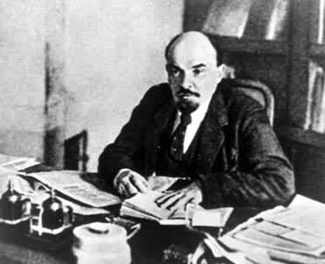
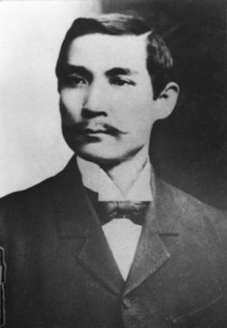
第一节 举起近代民族民主革命的旗帜
一、辛亥革命爆发的历史条件
“（清王朝）整个结构已从根本上彻底地腐朽了，难道有人只要用几根小柱子斜撑住外墙就能够使那座房屋免于倾倒吗？ ”
——孙中山
“只有‘下层’不愿照旧生活，‘上层’也不能照旧生活和统治下去的话，革命才会取得胜利。”
——【俄】列宁
伟大的民主革命先行者孙中山

Slide 6
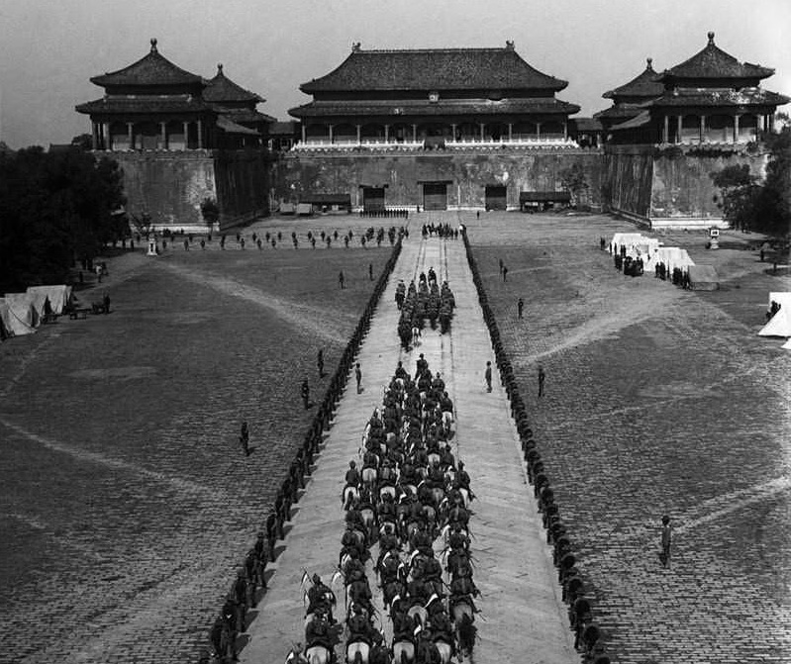
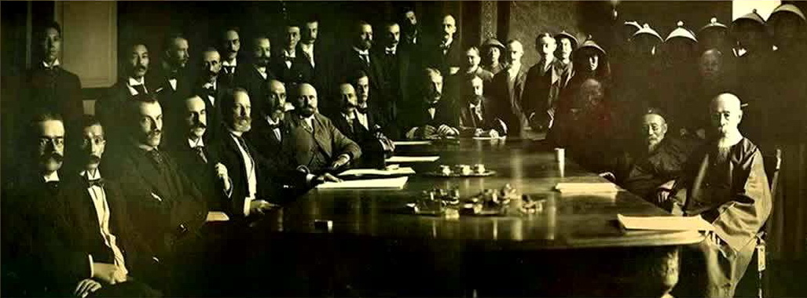
第一节 举起近代民族民主革命的旗帜
（一）民族危机加深，社会矛盾激化
20世纪初，帝国主义列强对中国的侵略日益扩大。《辛丑条约》签订以后，帝国主义列强加强对清政府的政治、军事、经济和文化控制，多方面扩展在华势力。
一、辛亥革命爆发的历史条件
1、帝国主义侵略加剧，民族危机加深
八国联军入侵紫禁城
签订《辛丑条约》

Slide 7
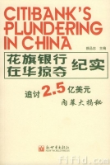
第一节 举起近代民族民主革命的旗帜
（一）民族危机加深，社会矛盾激化
一、辛亥革命爆发的历史条件
1、帝国主义侵略加剧，民族危机加深
对华资本输出恶性膨胀
辛亥革命前，外国资本已垄断了中国生铁生产的100％、内外河航运的84·4％和铁路的93·1％以及煤矿的76·3％。

Slide 8
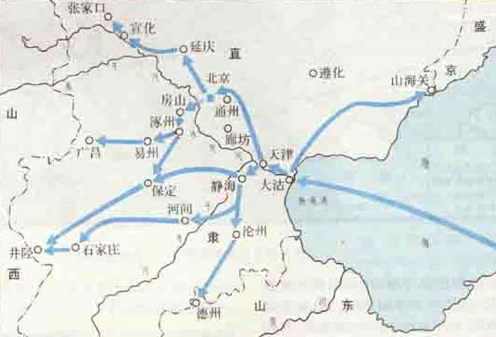
第一节 举起近代民族民主革命的旗帜
（一）民族危机加深，社会矛盾激化
一、辛亥革命爆发的历史条件
争夺铁路修筑权
1、帝国主义侵略加剧，民族危机加深
“铁路所布，即权力所及。凡其他之兵权、商权、矿权、交通权，左之右之，存之亡之，操纵于铁路两轨，莫敢谁何。故夫铁道者，犹人之血管机关也，死生存亡系之。有铁路权，即有一切权；有一切权，则凡其地官吏，皆吾颐使之奴，其地人民，皆我俎上之肉”。
—【日】《朝日新闻》
国名 | 在中国投 资的铁路 | 共计
英国 | 2800英里 | 6420 英里
俄国 | 1530英里
德国 | 720英里
比利时 | 650英里
法国 | 420英里
美国 | 300英里
八国联军侵华路线图

Slide 9
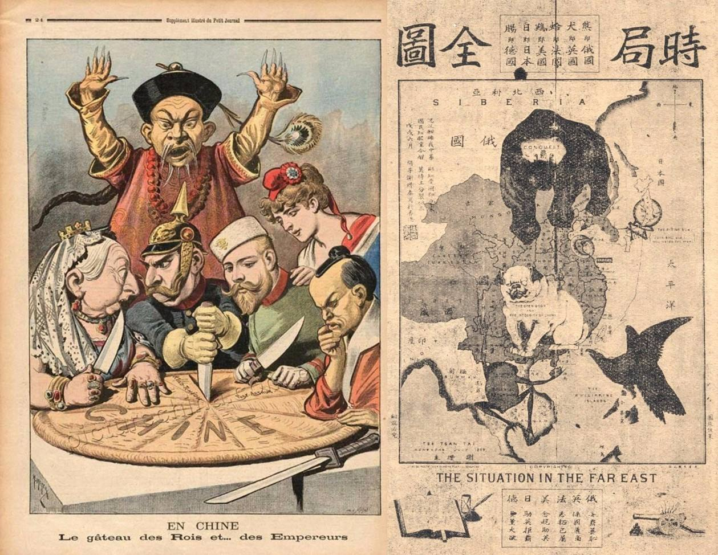
第一节 举起近代民族民主革命的旗帜
（一）民族危机加深，社会矛盾激化
一、辛亥革命爆发的历史条件
1、帝国主义侵略加剧，民族危机加深
陈天华《猛回头》
俄罗斯，自北方，包我三面；
英吉利，假通商，毒计中藏；
法兰西，占广州，窥伺黔桂；
德意志，胶州领，虎视东方；
新日本，取台湾，再图福建；
美利坚，也想要，割土分疆。
这中国，哪一点，还有我份；
这朝廷，原是个，名存实亡。
替洋人，做一个，守土官长；
压制我，众汉人，拱手降洋。

Slide 10
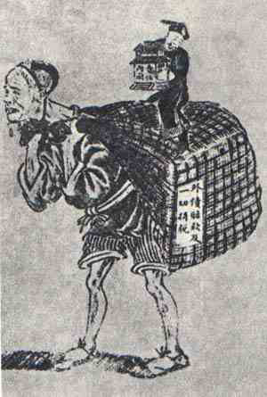
第一节 举起近代民族民主革命的旗帜
（一）民族危机加深，社会矛盾激化
一、辛亥革命爆发的历史条件
2、社会矛盾激化，各地民变四起
包括抗捐、抗税、抗租；罢工罢市；反洋教斗争；拒俄、拒法、抵制美国货；收回利权和保路运动等。
漫画：民不聊生

Slide 11
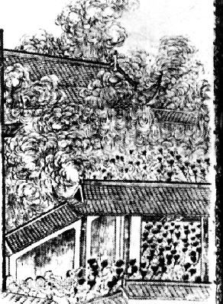
第一节 举起近代民族民主革命的旗帜
（一）民族危机加深，社会矛盾激化
一、辛亥革命爆发的历史条件
2、社会矛盾激化，各地民变四起
1910年各地发生49起抢米事件，其中规模最大的是长沙抢米风潮。
1910年，湖南因水灾而导致粮食歉收，米价飞涨，民不聊生，平民黄贵荪一家投水自杀，激起民愤，引发了抢米风潮，并捣毁官衙和教堂、洋行，遭到清政府和列强的联合镇压。
长沙抢米风潮
长沙抢米风潮时群众烧毁巡抚衙门

Slide 12
?
思考：长沙抢米风潮的发生说明了什么问题
长沙抢米风潮是长沙广大人民群众举行的一次自发的反帝反封建斗争。
它从饥民要求官府减价平粜开始，斗争逐步深入，烧毁官府衙门，进而将矛头指向在长沙的外国势力，充分反映了当时社会矛盾的严重和人民群众斗争情绪的蓬勃高涨。
这次风潮持续的时间虽然不长，但显示了人民群众的力量，同时也预示着一场政治剧变的到来。

Slide 13
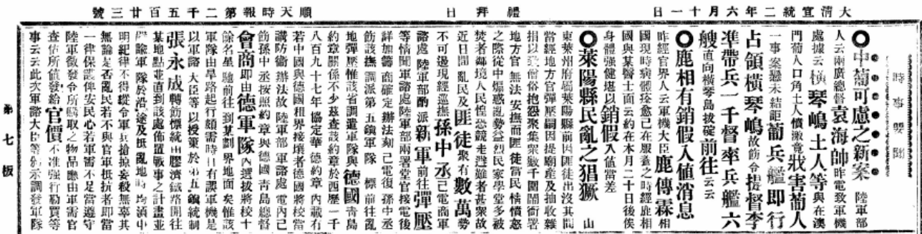
第一节 举起近代民族民主革命的旗帜
（一）民族危机加深，社会矛盾激化
一、辛亥革命爆发的历史条件
2、社会矛盾激化，各地民变四起
莱阳抗捐风潮
1910年《顺天时报》报导
这些事件表明： 下层已经不能照旧生活下去！

Slide 14
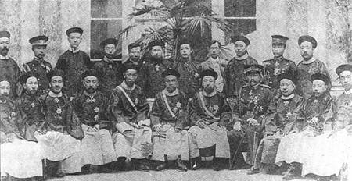
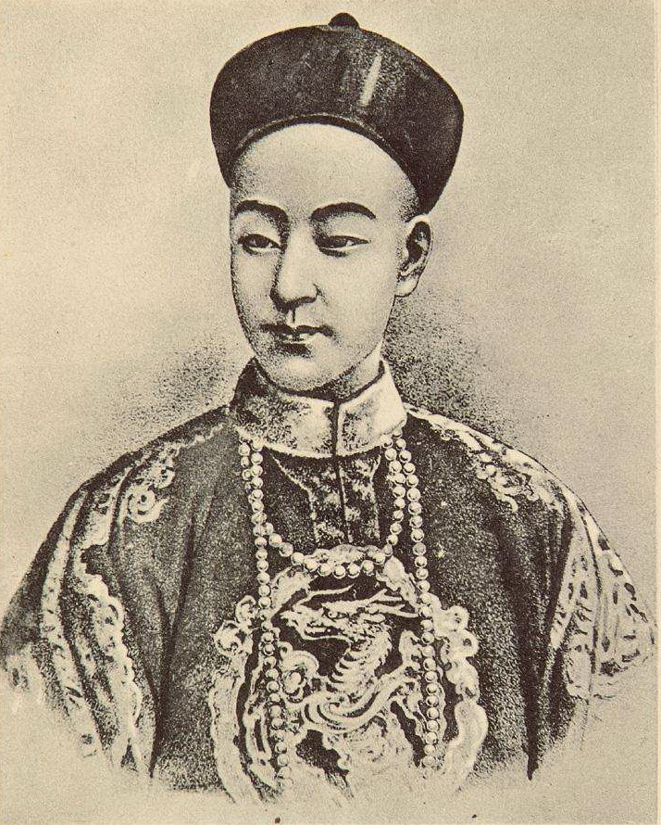
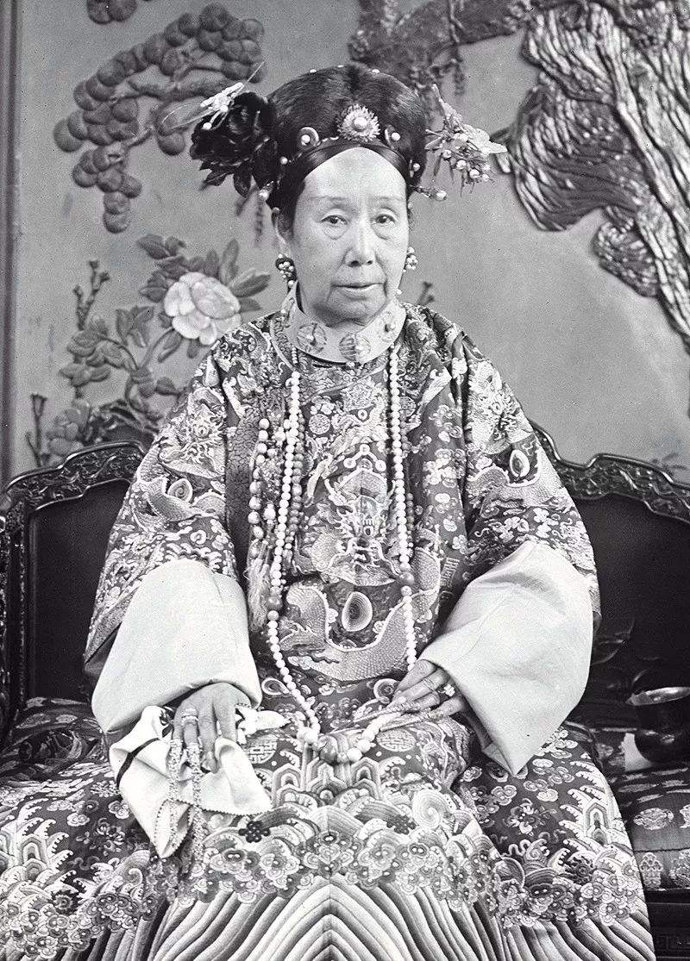
第一节 举起近代民族民主革命的旗帜
（二）清末“新政”及其破产
一、辛亥革命爆发的历史条件
1、清末“新政”的推行
1905年9月派往欧洲考察宪政的“五大臣”（载 泽、戴鸿慈、端方、尚其亨、李盛铎 ）及随员
“皇位永固”
“外患渐轻”
“内乱可弭”
光绪皇帝（1871—1908）
慈禧（1835—1908）

Slide 15
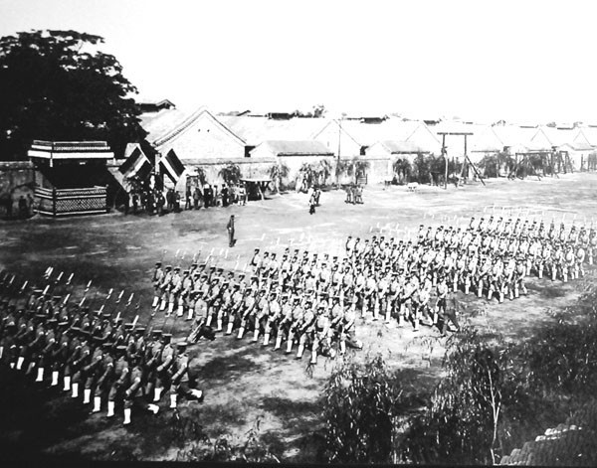
第一节 举起近代民族民主革命的旗帜
（二）清末“新政”及其破产
一、辛亥革命爆发的历史条件
1、清末“新政”的推行
“新政”内容
 | 戊戌变法 | 清末“新政”
政治 方面 | 改革行政机构，裁撤闲衙冗员，提倡上书言事 | 改革官制，裁汰冗衙，改设新的机构
经济 方面 | 奖励农工商业，兴办商会、农会等，改革财政，编制预决算 | 颁布商法章程，振兴商务，奖励工商，发展实业
军事 方面 | 裁汰绿营，采用西洋兵制，改练新式陆军 | 裁撤绿营，扩充军备,建立新军
文教 方面 | 废除八股考试，普遍设立学堂，翻译外国书籍，准设报馆、学会，奖励科学发明 | 废除科举考试，兴办学堂，鼓励留学
清末采用西法练兵

Slide 16
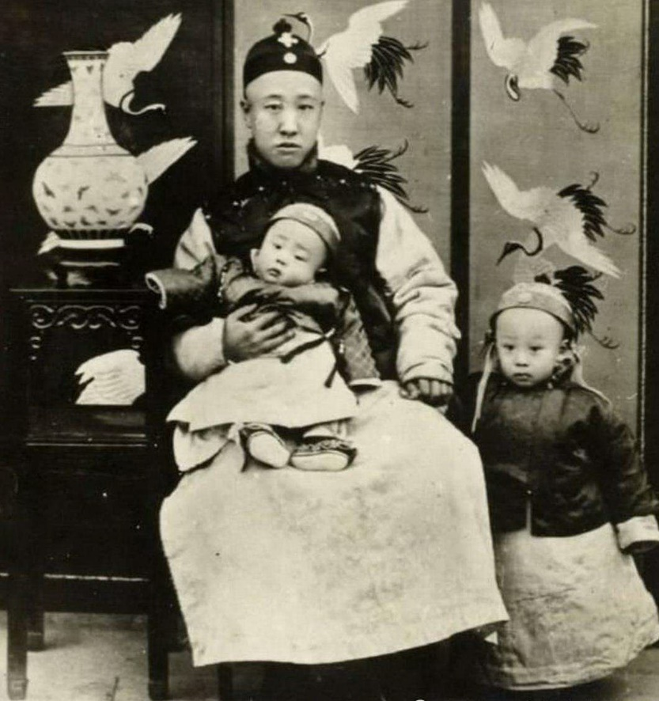
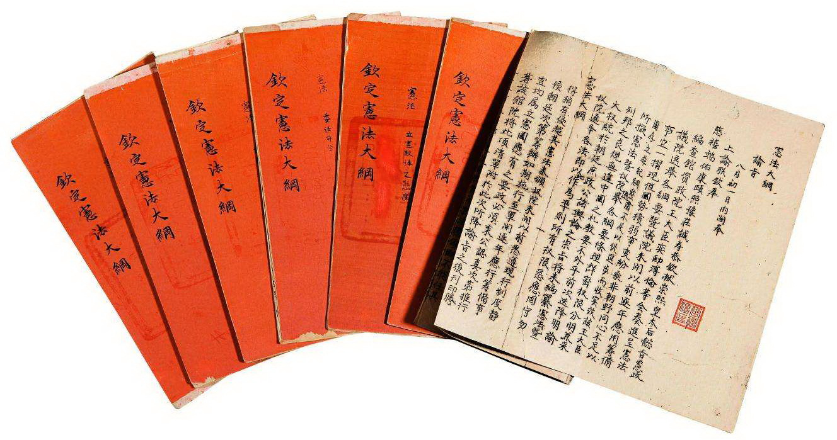
第一节 举起近代民族民主革命的旗帜
（二）清末“新政”及其破产
一、辛亥革命爆发的历史条件
1、清末“新政”的推行
1906年，宣布“预备仿行立宪”。
1908年，颁布《钦定宪法大纲》，溥仪即位，载沣摄政，统治集团内部斗争激烈。
溥仪（站）与其父载沣、其弟溥杰
《钦定宪法大纲》

Slide 17
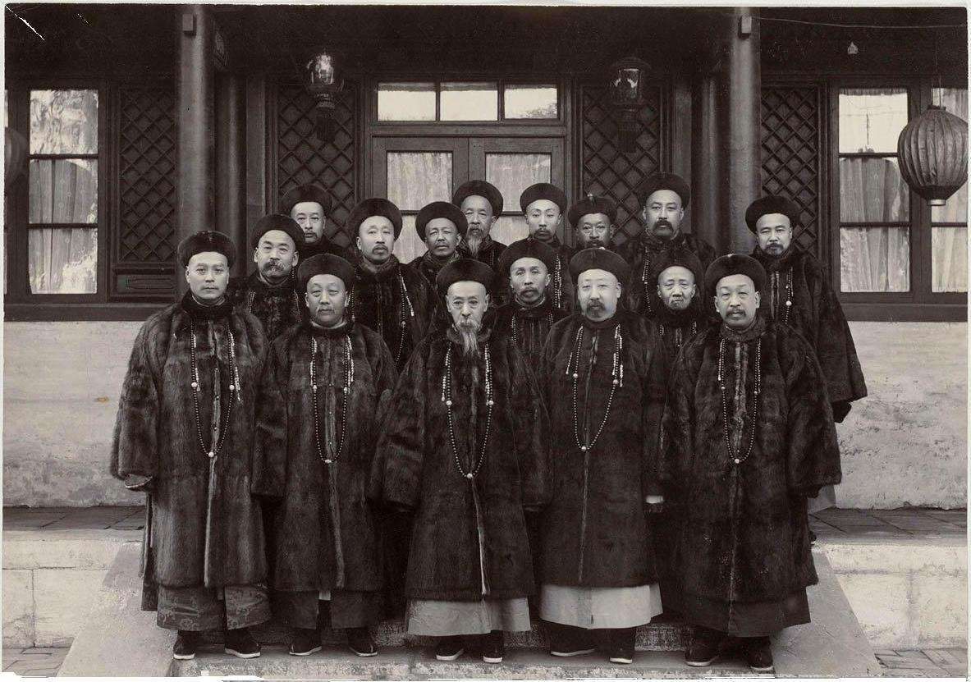
第一节 举起近代民族民主革命的旗帜
（二）清末“新政”及其破产
一、辛亥革命爆发的历史条件
1911年5月，成立责任内阁。13名大臣中满族9人，其中皇族5人，被讥为“皇族内阁”。
“皇族内阁”的成立，宣告了清末“新政”的破产。
这不仅使立宪派大失所望，也使统治集团内部因满、汉矛盾和中央与地方矛盾的尖锐而分崩离析。
2、清末“新政”的破产
“皇族内阁”成员合影

Slide 18
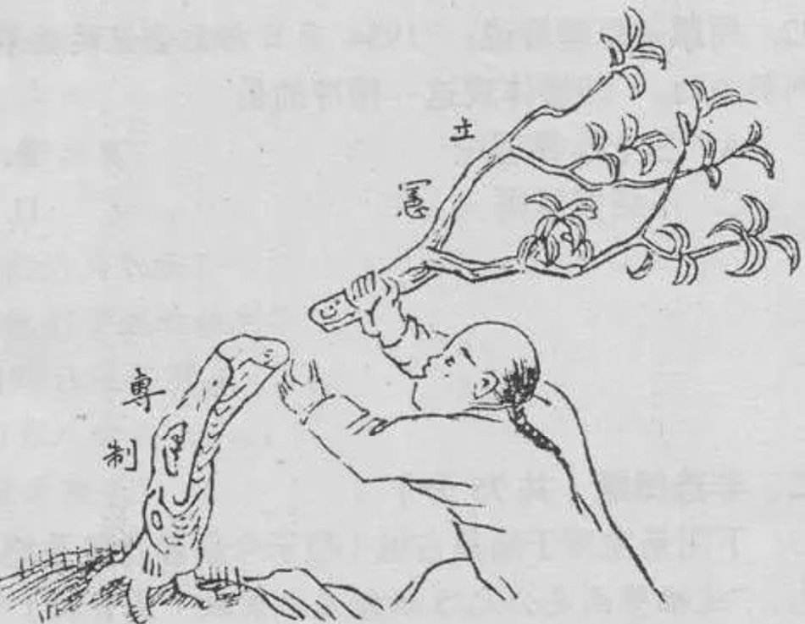
第一节 举起近代民族民主革命的旗帜
（二）清末“新政”及其破产
一、辛亥革命爆发的历史条件
评价：“新政”促进了民族工商业的发展；推动了革命形势的高涨；为辛亥革命奠定了经济基础、思想基础和阶级基础；
实质是维护清王朝的封建专制统治，但最终却使得统治集团内部离心离德，分崩离析。
2、清末“新政”的破产
这些事件表明：
上层已经不能照旧统治下去！
漫画：1911年《申报》讽刺清廷假立宪 、真专制

Slide 19
第一节 举起近代民族民主革命的旗帜
（三）资产阶级革命派的阶级基础和骨干力量
一、辛亥革命爆发的历史条件
1.民族资本主义的初步发展，民族资产阶级及与它相联系的社会力量也在发展，这构成了资产阶级革命派形成的阶级基础。
▲设立厂矿的数目和投资额逐渐增加；
▲设厂主要集中在江浙、两湖和广东，三地区占民族资本企业总数的一半以上。
▲发展较快的是轻工业，其中以棉纺织、面粉加工等行业最为显著。

Slide 20
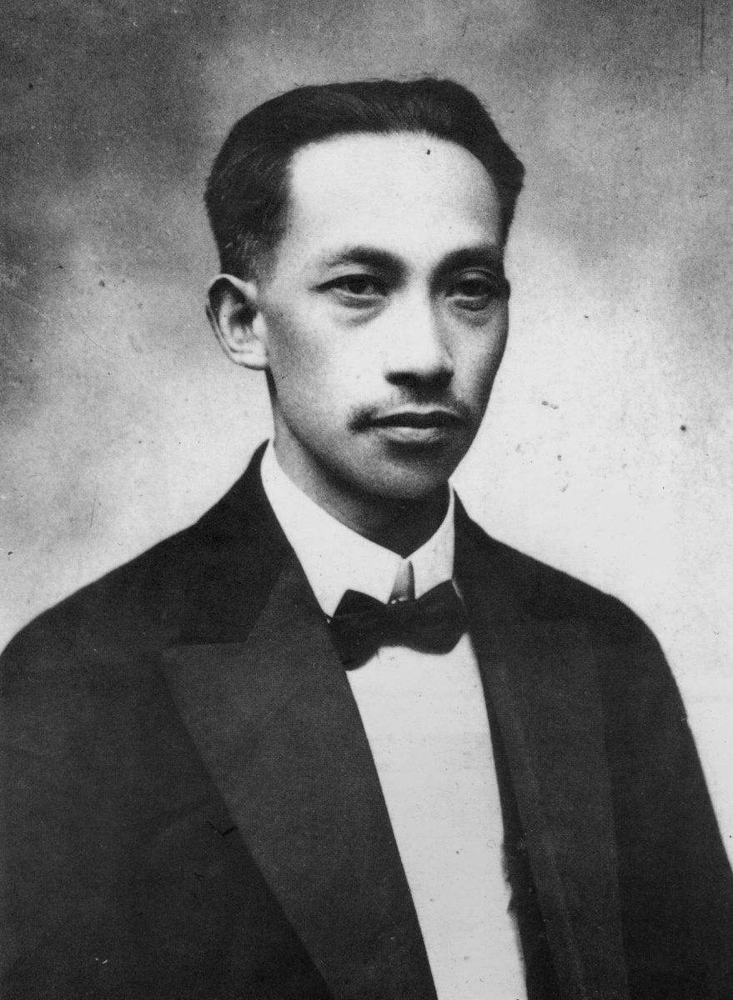
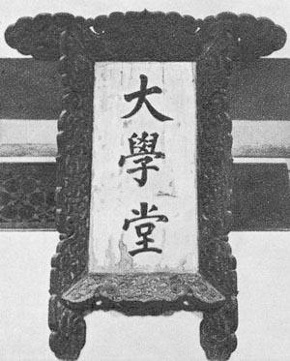
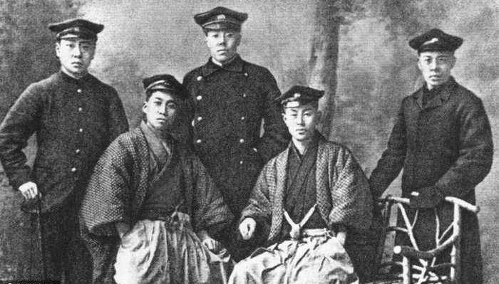
第一节 举起近代民族民主革命的旗帜
（三）资产阶级革命派的阶级基础和骨干力量
东亚风云大陆沉，浮槎东渡起雄心。 为寻富国强兵策，强忍抛妻离子情。 ——吴玉章《纪念辛亥革命五十周年》
一、辛亥革命爆发的历史条件
2.一批资产阶级、小资产阶级知识分子，接触到西方资本主义思想文化，开始摸索救国救民的新道路，他们成为辛亥革命的中坚力量。
中国留日青年学生
京师大学堂校牌

Slide 21
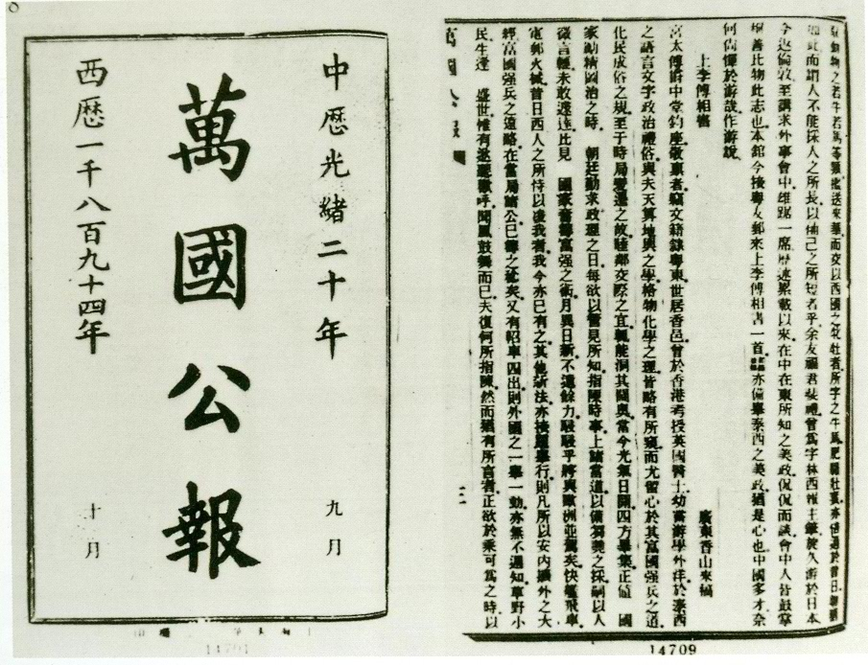
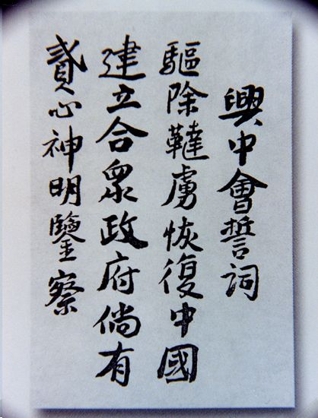
第一节 举起近代民族民主革命的旗帜
（一）孙中山与资产阶级民主革命的开始
二、资产阶级革命派的活动
1894年
1894年秋，孙中山在美国檀香山组织成立了兴中会。
会员入会誓词为：“驱除鞑虏，恢复中国，创立合众政府。”
刊登孙中山《上李辅相书》的《万国公报》
“过时的满清君主政体改变为‘中华民国’，才能真正解决中国问题。”
——1904年孙中山《中国问题的真解决》
这表明资产阶级革命派在踏上革命道路之时，就高举起民主革命的旗帜，并选择了以武装起义推翻清王朝统治的斗争方式。
“人能尽其才，地能尽其利，物能尽其用，货能畅其流”。 ——孙中山

Slide 22
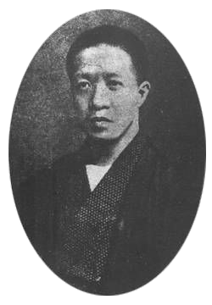
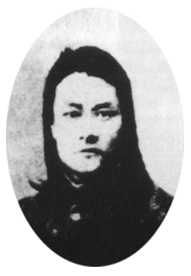
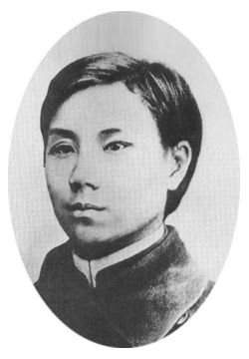
第一节 举起近代民族民主革命的旗帜
（二）革命思想的传播和革命团体的建立
二、资产阶级革命派的活动
1.革命思想的传播
“我中国今日欲摆脱满人之羁缚，不可不革命。我中国欲独立，不可不革命。我中国欲与世界列强并雄，不可不革命。”
——邹容：《革命军》
章炳麟
《驳康有为论革命书》
陈天华
《猛回头》《警世钟》
邹容
《革命军》

Slide 23
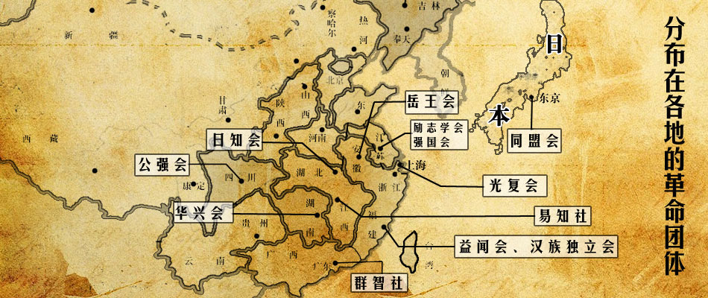
第一节 举起近代民族民主革命的旗帜
（二）革命思想的传播和革命团体的建立
二、资产阶级革命派的活动
2.革命团体的建立
团 体 | 时 间 | 领导人 | 地 点
兴中会 | 1894 | 孙中山 | 檀香山
华兴会 | 1904 | 黄兴 宋教仁 | 长沙
光复会 | 1904 | 蔡元培 陶成章 | 上海
日知会 | 1906 | 刘静庵 | 武昌
资产阶级革命团体成立

Slide 24
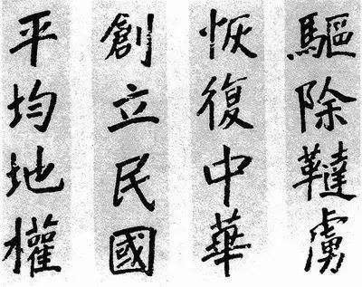
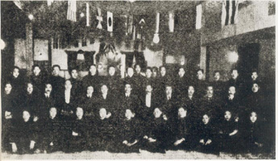
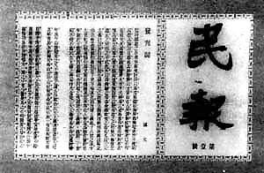
第一节 举起近代民族民主革命的旗帜
（三）中国同盟会的成立和三民主义学说
二、资产阶级革命派的活动
1.中国同盟会—中国第一个资产阶级性质的政党
1905年8月20日，孙中山、黄兴等人在日本东京成立同盟会。它的成立标志着中国资产阶级民主革命进入了一个新的阶段。
三民主义
1905年中国同盟会成立大会
《民报》

Slide 25
第一节 举起近代民族民主革命的旗帜
（三）中国同盟会的成立和三民主义学说
二、资产阶级革命派的活动
2.三民主义—同盟会的政治纲领
三民主义 | 基本内容 | 基本任务 | 缺 陷
民族主义 | 驱除鞑虏恢复中华 | 以革命手段推翻清政府，建立民族独立国家，实行民族革命 | 没有从正面提出反对帝国主义的主张
民权主义 | 创立民国 | 推翻君主专制制度，建立资产阶级共和国，完成政治革命 | 没有提出推翻地主豪绅阶级的统治
民生主义 | 平均地权 | 防止资本主义制度下贫富分化与对立，达成社会革命的目的 | 带有浓厚的空想色彩，缺乏社会基础
民族革命
政治革命
社会革命

Slide 26
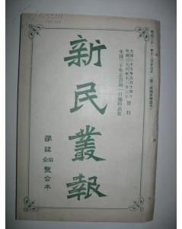
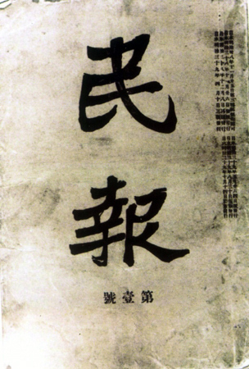
第一节 举起近代民族民主革命的旗帜
（四）革命派与改良派的论战（1905-1907）
二、资产阶级革命派的活动
VS
意义：划清了改良和革命的界限，传播了民主革命的思想，进一步促进了革命形势的发展。
辩 题 | 改良派 | 革命派
要不要以革命 手段推翻清王朝 | 革命招致内乱外患 | 只有革命才能获得民族独立和社会进步
要不要推翻 帝制实行共和 | 没有民主共和能力 | 民主共和是大势所趋，中国有建立民主共和的能力
要不要社会革命 | 反对平均地权 | 只有实现社会革命，才能避免贫富不均等社会问题

Slide 27
第二节
辛亥革命与建立民国

Slide 28
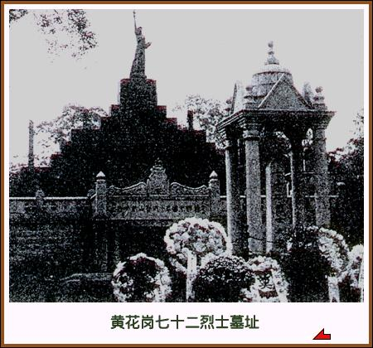
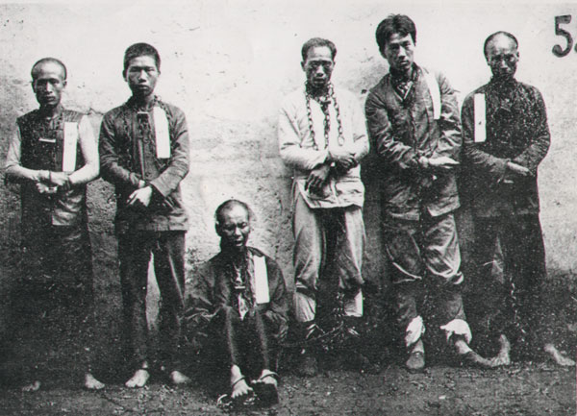
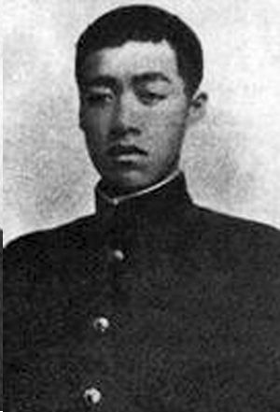
第二节 辛亥革命与建立民国
（一）武装起义与保路风潮
一、封建帝制的覆灭
1.武装起义
 | 时间 | 起义名称
1 | 1895 | 广州起义
2 | 1900 | 惠州起义
3 | 1906 | 萍浏醴起义
4 | 1907 | 潮州黄冈起义
5 | 1907 | 安庆起义
6 | 1907 | 惠州七女湖起义
7 | 1907 | 安庆起义
8 | 1907 | 钦廉起义起义
9 | 1908 | 云南河口起义
10 | 1910 | 广州新军起义
11 | 1911 | 黄花岗起义
黄花岗起义——辛亥革命前规模最大起义
“意映卿卿如晤：吾今以此书与汝永别矣！吾作此书时，尚是世中一人；汝看此书时，吾已成为阴间一鬼。......吾充吾爱汝之心，助天下人爱其所爱，所以敢先汝而死，不顾汝也。汝体吾此心，于啼泣之余，亦以天下人为念，当亦乐牺牲吾身与汝身之福利，为天下人谋永福也。”
——林觉民：《与妻书》

Slide 29
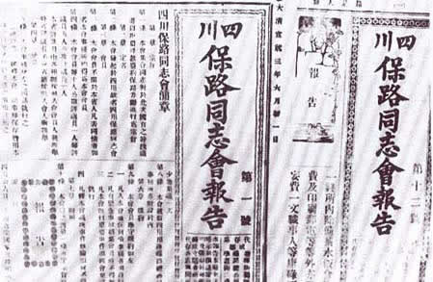
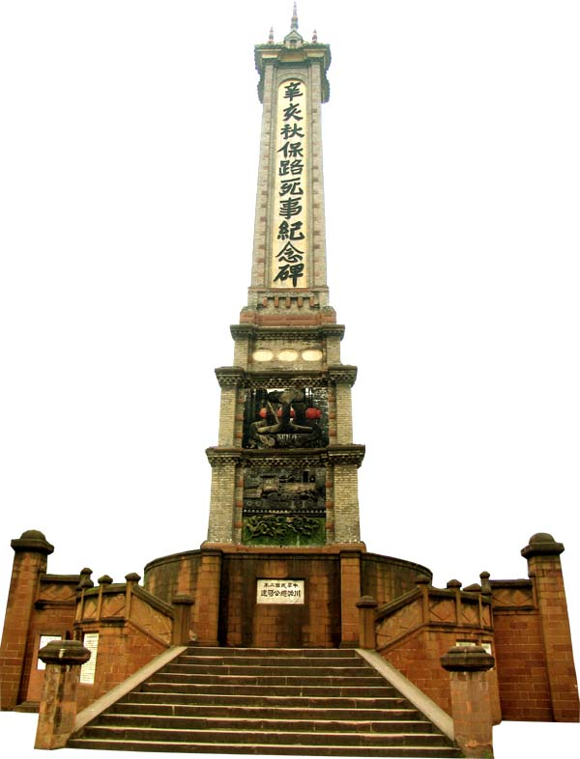
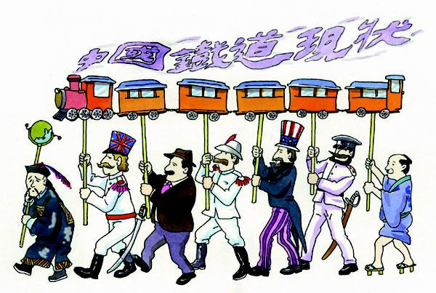
第二节 辛亥革命与建立民国
（一）武装起义与保路风潮
一、封建帝制的覆灭
2.保路风潮
1911年5月，清政府宣布“铁路干线国有”。将已归商办的粤汉、川汉铁路利权出卖给了英、法、德、美四国银行团。这激起了湖北、湖南、广东、四川四省的保路风潮，其中以四川为最。
9月25日，四川容县独立，成为第一个脱离清政府的政权。
“若没有四川保路同志会的起义，武昌革命或者要迟一年半载的。” ——孙中山
“中国铁道现状”—讽刺清政府的铁路国有政策
四川保路运动纪念碑

Slide 30
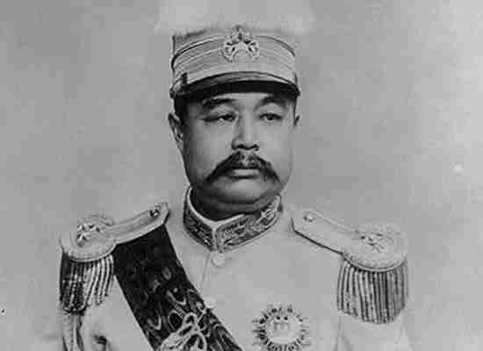
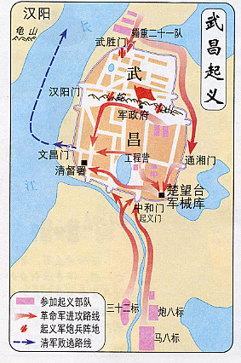
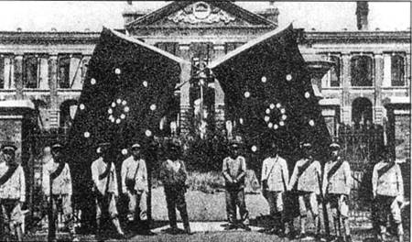
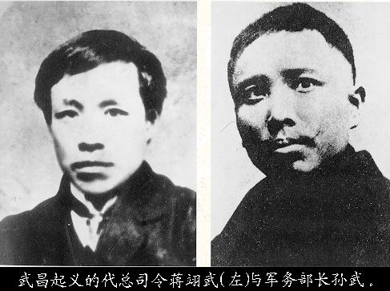
第二节 辛亥革命与建立民国
（二）武昌起义与各地响应
黎元洪
一、封建帝制的覆灭
1911年10月10日，武昌新军中的文学社和共进会发动武昌起义，吹响了辛亥革命的号角，随后，各地响应，清王朝土崩瓦解。
10月11日，革命党人宣布成立中华民国军政府。军政府门前是两面十八星大旗。
文学社领导蒋翊武
共进会领导孙武

Slide 31
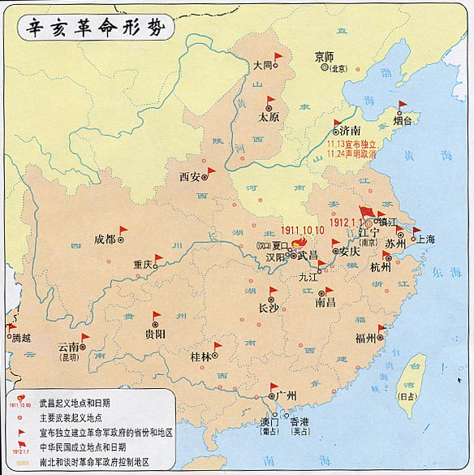
第二节 辛亥革命与建立民国
（二）武昌起义与各地响应
一、封建帝制的覆灭
10.29
在武昌起义后的一个月时间内，就有上海、四川、广西、湖南、贵州、江西、陕西、山西、云南、安徽、浙江、广东、福建等省市宣布独立。截止11月末，清政府实际控制的只有东三省、直隶、河南，清朝政权名存实亡。
11.5
10.22
11.3
11.27
11.8
11.22
10.23
10.27
10.22
11.4
11.4
10.31
11.7
11.9
11.3
11.11

Slide 32

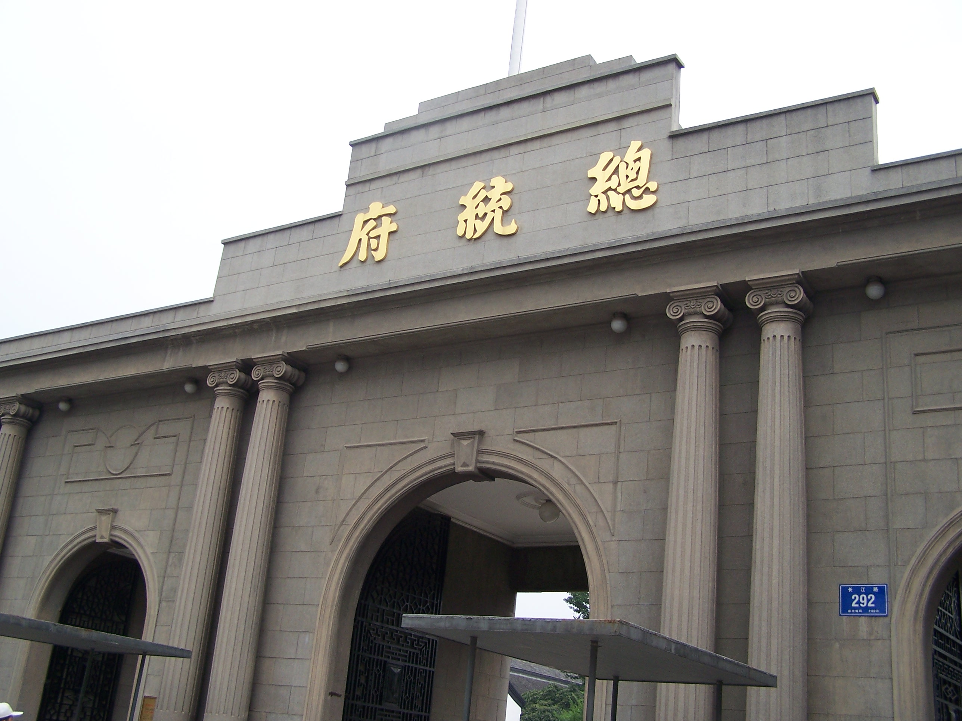
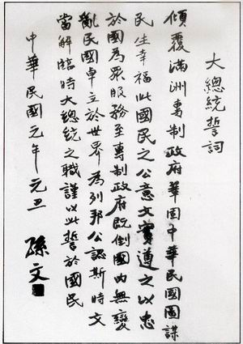
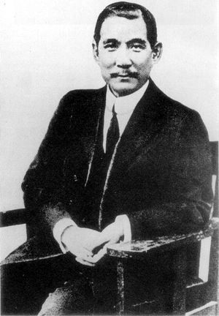
第二节 辛亥革命与建立民国
（一）中华民国临时政府成立
二、中华民国的建立
1912年1月1日，孙中山在南京宣誓就职，改国号为“中华民国”，定1912年为民国元年，并成立中华民国临时政府。
国旗—五色旗
临时大总统办公地点
大总统誓词
孙中山

Slide 33
第二节 辛亥革命与建立民国
（一）中华民国临时政府成立
南京临时政府的性质？
二、中华民国的建立
部门 | 总长 | 次长
陆军部 | 黄兴（兼参谋总长） | 蒋作宾
外交部 | 王宠惠 | 魏宸组
教育部 | 蔡元培 | 景耀月
海军部 | 黄钟英 | 汤芗铭
内务部 | 程德全 | 居正
财政部 | 陈锦涛 | 王鸿猷
司法部 | 伍廷芳 （兼议和全权大使） | 吕志伊
实业部 | 张謇 | 马君武
交通部 | 汤寿潜 | 于右任
政治 | 保障人权平等，允许女子参政，禁止买卖奴婢，禁止刑讯等
经济 | 鼓励实业发展，保护私人财产和工商业者的经营活动
文化 | 实行教育改革，提倡男女同校，改学堂为学校，废止旧教科书
社会 | 提倡自由平等、友爱为纲的公民道德，革除社会陋习
2.措施或政策：反映民族资产阶级的诉求。
1.组成人员：以资产阶级革命派为主。

Slide 34
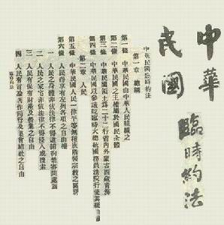
第二节 辛亥革命与建立民国
（二）中华民国临时约法
南京临时政府的性质——资产阶级性质的革命政权。
二、中华民国的建立
规定了中华民国的国体（中华民国之主权属于国民全体）；
规定了中华民国的政体（内阁、法院、参议院）；
规定了中华民国国民的一系列民主权利。
3.根本大法《中华民国临时约法》：中国历史上第一部具有资产阶级共和国宪法性质的法典。

Slide 35
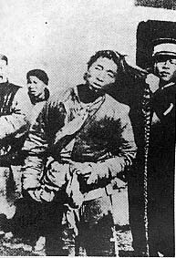
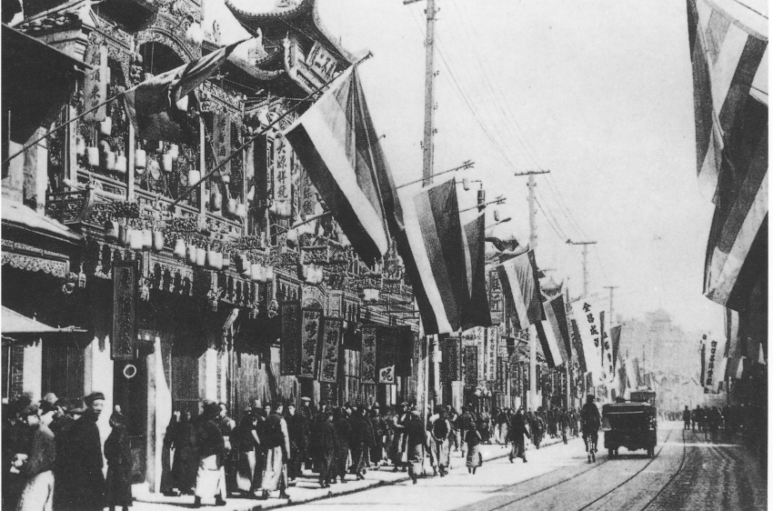
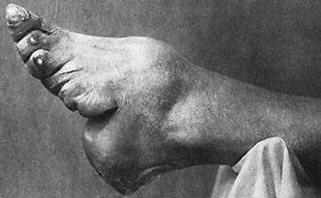
第二节 辛亥革命与建立民国
党的十五大对辛亥革命予以高度评价：“辛亥革命是20世纪中国的第一次历史性巨变”。
三、辛亥革命的历史意义
剪辫
缠足？残足？
飘扬的五色旗

Slide 36
第二节 辛亥革命与建立民国
1.辛亥革命推翻了封建势力的政治代表、帝国主义在中国的代理人——清王朝的统治，沉重打击了中外反动势力，使中国反动统治者在政治上乱了阵脚。
三、辛亥革命的历史意义
2.结束了统治中国两千多年的封建君主专制制度，建立了中国历史上第一个资产阶级共和政府，使民主共和的观念开始深入人心。
3.辛亥革命给人们带来一次思想上的解放，激发了人们的爱国热情和民族觉醒，打开了思想进步的闸门。
4.推动了社会变革，促使社会经济、思想习惯和社会风俗等方面发生了新的积极变化。
5.辛亥革命不仅在一定程度上打击了帝国主义的侵略势力，而且推动了亚洲各国民族解放运动的高涨。

Slide 37
第三节
辛亥革命的失败

Slide 38
第三节 辛亥革命的失败
（一）袁世凯窃国和辛亥革命流产
一、封建军阀专制统治的形成
“从孙先生开始的革命，五十年来，有它胜利的地方，也有它失败的地方。你们看，辛亥革命把皇帝赶跑，这不是胜利了吗？说它失败，是说辛亥革命只把一个皇帝赶跑，中国仍旧在帝国主义和封建主义的压迫之下，反帝反封建的革命任务并没有完成。”
——《青年运动的方向》，《毛泽东选集》第二卷（人民出版社1991年版第564页）

Slide 39






第三节 辛亥革命的失败
（一）袁世凯窃国和辛亥革命流产
一、封建军阀专制统治的形成
南北议和
清帝退位
孙中山请辞
袁世凯掌权
1912 年 3月 10 日，袁世凯就任临时大总统，辛亥革命的果实被袁窃取。
·任命亲信组阁；
·闹选大总统；
·解散国民党和国会；
·废除临时约法；
·实行洪宪帝制。
1912 年 2 月 13 日， 孙 中 山 向 南 京 临 时 参 议 院 提 出 辞 职 咨 文。4月1日正式卸任。
伍廷芳代表革命军方面提出：清帝退位、选举总统、建立共和政府等条件。
唐绍仪代表袁世凯向革命军进行要挟。
1912年2月12日，清帝下诏退位，封建帝制覆灭。

Slide 40

第三节 辛亥革命的失败
（一）袁世凯窃国和辛亥革命流产
一、封建军阀专制统治的形成
?
袁世凯为何能建立起独裁统治？
·帝国主义的大力扶持和帮助；
·国内大地主和大资产阶级的积极支持；
·立宪派的支持；
·资产阶级革命派的软弱和妥协；
·袁世凯拥有相当的军事政治实力。
袁世凯(1859—1916)

Slide 41



第三节 辛亥革命的失败
（二）北洋军阀的专制统治
一、封建军阀专制统治的形成
政治
实行军阀官僚的专制统治。
竭力维护帝国主义、地主阶级和买办资产阶级的利益。
经济
袁世凯任临时大总统后与北洋将领们合影
袁世凯就任大总统时接受外国驻华使节祝贺并与他们合影
文化
尊孔复古思潮猖獗一时。
北洋军阀政府从政治上、经济上和文化思想上对辛亥革命进行了全面的反攻倒算，中国重新落入了黑暗的深渊。

Slide 42



第三节 辛亥革命的失败
（一）挽救共和的努力及受挫
1.“二次革命”
二、旧民主主义的失败
1912年8月，宋教仁改组成立国民党，并在第一届国会中选举成为第一大党。
1913年3月，袁世凯收买刺客暗杀了宋教仁。
1913年7月12日，江西都督李烈钧在江西湖口组织讨袁军，揭开二次革命的序幕。
“二次革命”形势图

Slide 43


第三节 辛亥革命的失败
（一）挽救共和的努力及受挫
2.护国运动
二、旧民主主义的失败
1915年12月，云南军阀蔡锷组织“讨袁军”，发起护国运动，25日云南宣布独立，接着分兵向四川、贵州、广西进兵，全国出现了反袁斗争高潮，迫使袁世凯取消帝制。
护国运动形势图

Slide 44
第三节 辛亥革命的失败
（一）挽救共和的努力及受挫
?
二、旧民主主义的失败
袁世凯复辟帝制为何失败？
第一，辛亥革命后，民主共和的观念深入人心；
第二，以孙中山为代表的资产阶级革命派的斗争；
第三，以梁启超为代表的资产阶级立宪派由拥袁到反袁的转变、斗争；
第四，护国运动得到全国人民的支持，护国军的节节胜利；
第五，北洋军内部的分化，袁世凯众叛亲离；
第六，随着北洋军的节节败退，帝国主义改变了对袁世凯的支持态度。

Slide 45



第三节 辛亥革命的失败
（一）挽救共和的努力及受挫
护法运动形势图
3.护法运动
二、旧民主主义的失败
段祺瑞执政后，企图建立皖系军阀独裁统治，拒绝恢复《临时约法》和国会。
孙中山举起“护法旗帜”，于1917年9月在广州成立护法军政府，孙中山就任海陆军大元帅，联合西南军阀出师北伐。
护法运动失败使孙认识到“南与北如一丘之貉”。

Slide 46

第三节 辛亥革命的失败
（一）挽救共和的努力及受挫
二、旧民主主义的失败
孙中山没有找到中国的真正出路。“二次革命”、“护国运动”、“护法运动”的先后失败，说明：
资产阶级领导的旧民主主义革命已经陷入绝境，中国的民族资产阶级再也不能领导中国革命前进了。

Slide 47
第三节 辛亥革命的失败
（二）辛亥革命失败的原因及教训
客观：中外反动势力的联合绞杀
帝国主义不允许
二、旧民主主义的失败
根本：资产阶级共和国的方案在中国行不通
封建主义不允许
民族资产阶级先天不足
没有提出彻底的反帝反封建的革命纲领
主观：民族资产阶级局限性
不能充分发动和依靠人民群众
不能建立坚强的革命政党

Slide 48
小结
辛亥革命及其后来的斗争最后都归于失败，但它给了我们深刻的教训和启示，要彻底改变中国半封建半殖民地社会的性质，实现民族独立、人民解放和国家富强，必须寻找新的革命思想、新的革命政党、新的革命力量、新的革命道路、新的革命前途。俄国十月革命后，马克思主义在中国广泛传播；中国工人阶级的迅速壮大和工人运动的发展，成为新的领导阶级；中国共产党成立后，成为中国革命新的领导核心，从此以后，中国的民主革命进入新的历史阶段——新民主主义革命。

Slide 49
思考空间
1、革命派和改良派论战中是如何论述革命的必要性、正义性和进步性的？
2、为什么说孙中山领导的辛亥革命引起了近代中国的历史性巨大变化？
3、辛亥革命为什么会失败？它的失败说明了什么？

Slide 50
拓展阅读
1.孙中山：《<民报>发刊词》（1905年10月20日）
2.毛泽东：《纪念孙中山先生》（1956年11月12日）
3.列宁：《中国的民主主义与民粹主义》（1912年7月）
4.胡锦涛：《在纪念辛亥革命100周年大会上的讲话》（2011年10月9日），人民出版社，2011年10月
5.（法）托克维尔：《旧制度与大革命》，冯棠译，商务印书馆，（1992年9月）

Slide 51
谢谢
大家

